Slide 1

PHÒNG GIÁO DỤC VÀ ĐÀO TẠO ………….
TRƯỜNG TRUNG HỌC CƠ SỞ ………………
TOÁN 9 - CÁNH DIỀU
TOÁN 9
ZALO GVSB: Nguyễn Thanh Hà
ZALO GVPB 1: Nguyễn Ngọc Thủy
ZALO GVPB 2: Nguyễn Thủy Ttqo
NĂM HỌC: 2023 - 2024
NĂM HỌC: 2024 - 2025

Slide 2



A. THIẾT BỊ DẠY HỌC VÀ HỌC LIỆU
GIÁO VIÊN:
- Bài soạn, SGK, SBT.
- Thước thẳng, thước đo góc, bảng phụ.
HỌC SINH
- SGK, SBT, vở ghi, bút, sơ đồ tư duy.
- Thước thẳng, thước đo góc, bảng nhóm.

Slide 3









B. CHÚ THÍCH

Slide 4


BÀI 4. GÓC Ở TÂM – GÓC NỘI TIẾP
(Tiết 2)

Slide 5

Hình thành kiến thức
Mở đầu
Luyện tập
Vận dụng
CÁC HOẠT ĐỘNG

Slide 6
BÀI 4. GÓC Ở TÂM – GÓC NỘI TIẾP
Trò chơi:
01
Giải cứu đại dương
02
Hình thành kiến thức
Góc nội tiếp
Luyện tập
03
04
Vận dụng

Slide 7

HOẠT ĐỘNG
Mở đầu

Slide 8
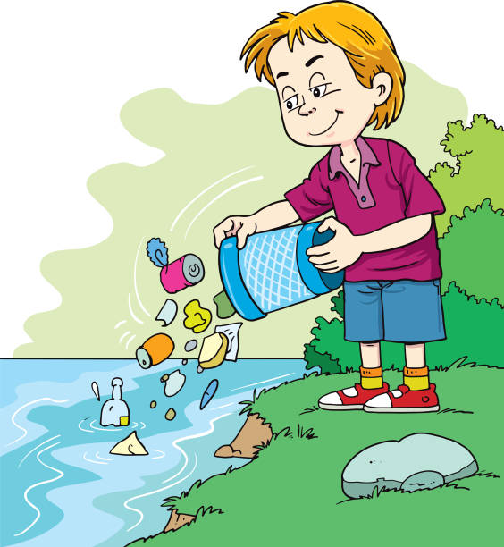
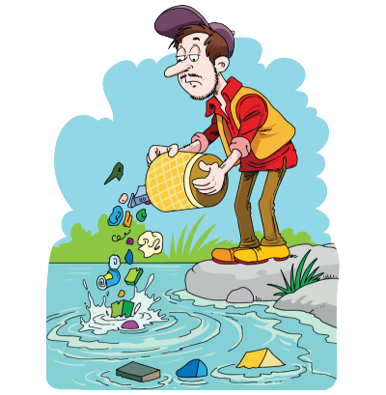
Môi trường biển, sông, hồ đang bị ô nhiễm do rác thải của con người. Hãy cứu các loài sinh vật dưới biển bằng cách dọn sạch rác qua việc trả lời đúng các câu hỏi.

Slide 9












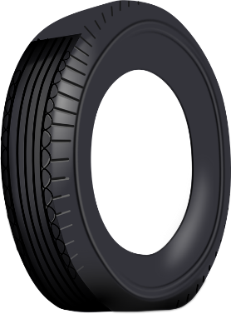


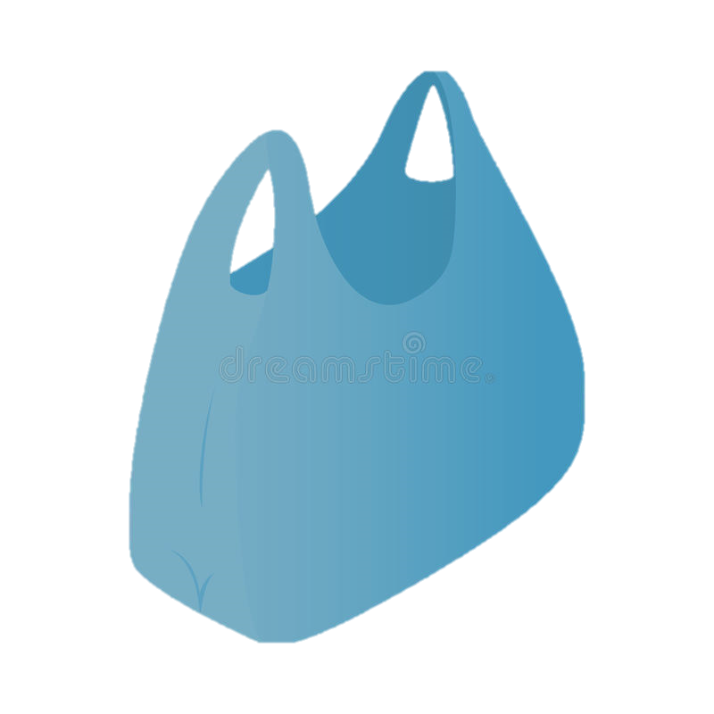
GIẢI CỨU
ĐẠI DƯƠNG

Slide 10





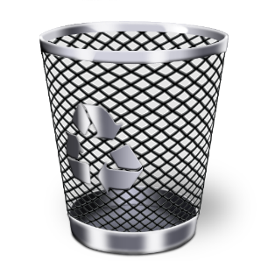
GIẢI CỨU
ĐẠI DƯƠNG
Luật chơi
Trò chơi “Giải cứu đại dương” gồm 4 câu hỏi tương ứng giải cứu một sinh vật biển, mỗi câu hỏi học sinh có 15 giây suy nghĩ trả lời.
HS xung phong trả lời, mỗi ý đúng được thưởng 5 điểm, nếu trả lời sai bạn khác xung phong trả lời.
1
2
3
4
Notes:
Hướng dẫn:
GV ấn vào từng số tương ứng số câu hỏi.
Trong mỗi câu hỏi: thời gian tự chạy, ấn chuột để hiện đáp án, ấn mũi tên “về nhà thôi” để về slide 10.
GV ấn hình ảnh rác sẽ tự mất đi nếu HS trả lời được.
GV ấn vào hình rùa để chuyển Bài mới.

Slide 11

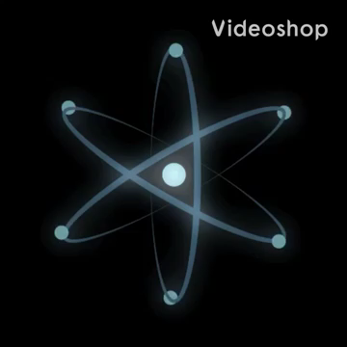

Câu 1. Hãy chỉ ra góc ở tâm trong các hình sau:
H1
H2
H3
H4
A. H1 và H2. B. H2 và H3. C. H1 và H3. D. H3 và H4.
VỀ NHÀ THÔI
ĐÁP ÁN: C

Slide 12
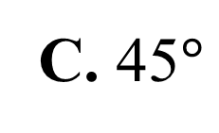
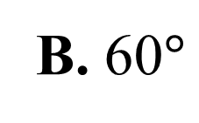
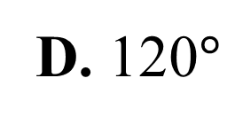
Câu 2. Cho hình vẽ bên.
Biết tam giác MON đều.
Số đo cung MN nhỏ là:
A. 30°
B. 60$°$
C. 45$°$
D. 120$°$
.
VỀ NHÀ THÔI
ĐÁP ÁN: B

Slide 13
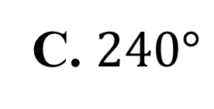
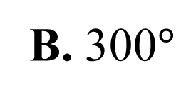
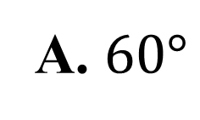
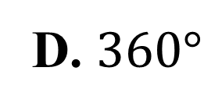
Câu 3. Cho hình vẽ bên.
Biết tam giác MON đều.
Số đo cung MN lớn là:
A. $60°$
B. 300$°$
C. $240°$
D. $360°$
VỀ NHÀ THÔI
ĐÁP ÁN: B

Slide 14
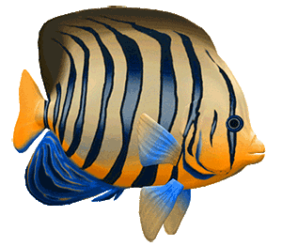
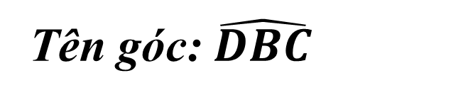
Câu 4. Gọi tên góc trên hình vẽ.
Nêu đặc điểm về đỉnh và cạnh của góc.
VỀ NHÀ THÔI
ĐÁP ÁN:
Tên góc: $\hat{DBC}$
Đỉnh của góc: nằm trên đường tròn
Hai cạnh của góc: chứa hai dây của đường tròn

Slide 15

BÀI 4. GÓC Ở TÂM – GÓC NỘI TIẾP
HÌNH THÀNH KIẾN THỨC
III. Góc nội tiếp

Slide 16


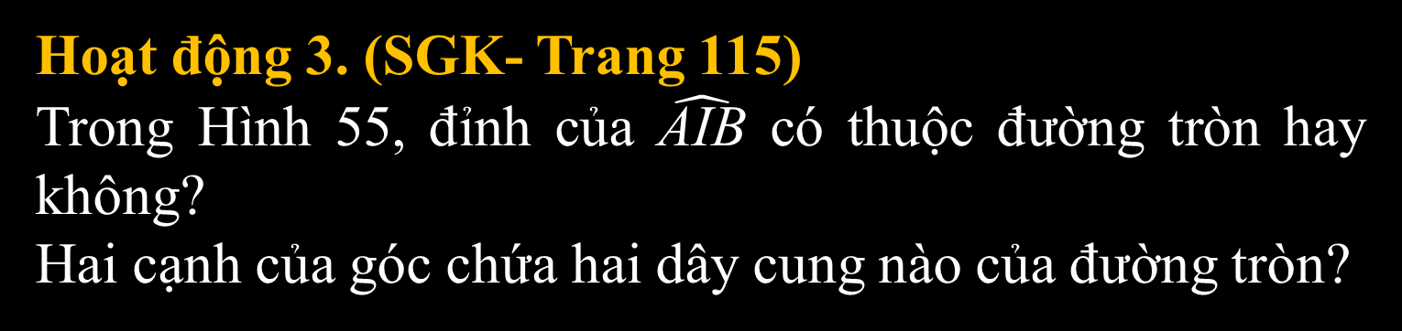
III. Góc nội tiếp
I
Hoạt động 3. (SGK- Trang 115)
Trong Hình 55, đỉnh của $\hat{\text{AIB}}$ có thuộc đường tròn hay không?
Hai cạnh của góc chứa hai dây cung nào của đường tròn?
O
A
B
Hình 55
Thảo luận nhóm đôi

Slide 17
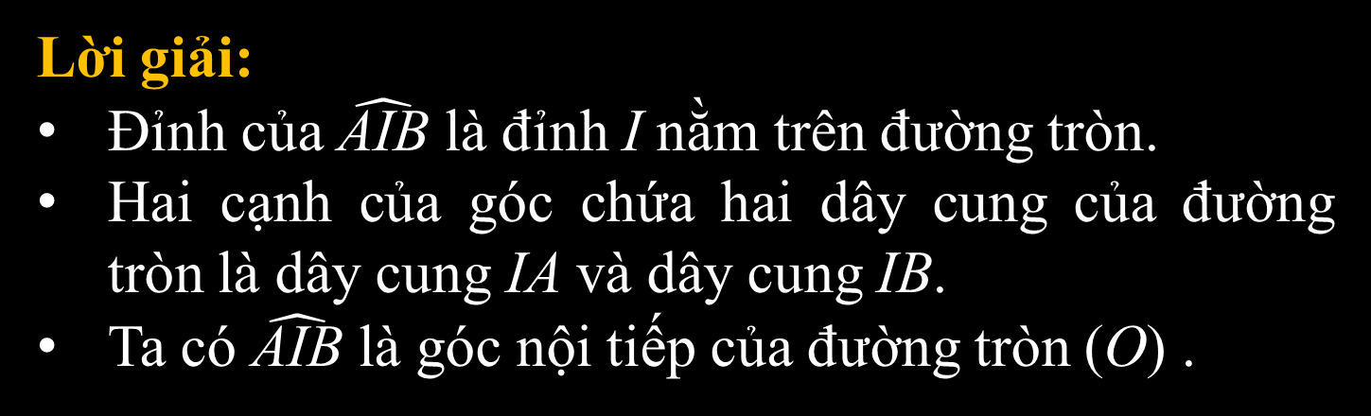
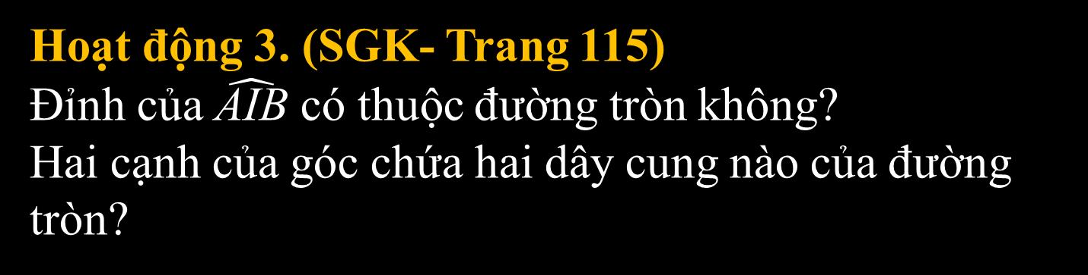
III. Góc nội tiếp
I
Hoạt động 3. (SGK- Trang 115)
Đỉnh của $\hat{\text{AIB}}$ có thuộc đường tròn không?
Hai cạnh của góc chứa hai dây cung nào của đường tròn?
O
Lời giải:
Đỉnh của $\hat{\text{AIB}}$ là đỉnh I nằm trên đường tròn.
Hai cạnh của góc chứa hai dây cung của đường tròn là dây cung IA và dây cung IB.
Ta có $\hat{\text{AIB}}$ là góc nội tiếp của đường tròn (O) .
B
A
Hình 55
Thế nào là góc nội tiếp, cung bị chắn?

Slide 18

III. Góc nội tiếp
Định nghĩa: Góc nội tiếp là góc có đỉnh thuộc đường tròn và hai cạnh chứa hai dây cung của đường tròn đó.
Cung nằm bên trong góc được gọi là cung bị chắn.
I
O
A
B
$\hat{\text{AIB}}$ là góc nội tiếp của đường tròn (O)

Slide 19

III. Góc nội tiếp
Thảo luận nhóm đôi
Ví dụ 5 (SGK – trang 115). Quan sát các hình 56a, 56b, 56c, 56d, góc ở hình nào là góc nội tiếp, góc ở hình nào không là góc nội tiếp? Vì sao?
“Bạn hỏi- Tôi đáp”
a)
b)
c)
d)
Hình 56
Notes:
Mỗi bạn hỏi 2 hình bất kỳ, bạn còn lại trả lời, giải thích và ngược lại không trùng lặp ý.

Slide 20
Hình 56
LỜI GIẢI
a)
Góc ở Hình 56a là góc nội tiếp vì góc có đỉnh thuộc đường tròn và hai cạnh chứa hai dây cung của đường tròn.
Góc ở Hình 56b không là góc nội tiếp vì đỉnh không thuộc đường tròn.
b)
c)
Góc ở Hình 56c không là góc nội tiếp vì một cạnh không chứa dây cung.
Góc ở Hình 56d không là góc nội tiếp vì cả hai cạnh không chứa dây cung.
d)

Slide 21



III. Góc nội tiếp
Hoạt động nhóm
Hoạt động 4 (SGK – T115). Hoàn thành phiếu bài tập số 1
Cho $\hat{\text{A}\text{I}\text{B}}$ nội tiếp đường tròn tâm $O$ đường kính $IK$ sao cho tâm $O$ nằm trong góc đó (Hình 57).
I
Các cặp góc $\hat{\text{O}\text{AI}}$ và $\hat{\text{O}\text{IA}}$, cặp góc $\hat{\text{OB}\text{I}}$ và $\hat{OIB}$
có bằng nhau hay không?
b) Tính các tổng $\hat{\text{AOI}} \text{+} \text{2}\hat{\text{OIA}}\text{,} \hat{\text{BOI}} \text{+} \text{2}\hat{\text{OIB}}$.
O
c) Tính các tổng $\hat{\text{AOI} }\text{+} \hat{\text{AOK}}\text{,}\hat{ \text{BOI} }\text{+} \hat{\text{BOK}}$.
A
B
d) So sánh $\hat{\text{AOK}}$ và $\text{2}\hat{\text{O}\text{IA}}\text{,} \hat{\text{BOK}}$ và $\text{2}\hat{\text{OIB}}\text{,} \hat{\text{AOB}}$ và $\text{2}\hat{\text{AIB}}$.
K
Hình 57

Slide 22



III. Góc nội tiếp
I
Lời giải:
a) $\hat{\text{OAI} }\text{=} \hat{\text{OIA}}\text{;}$ $\hat{\text{OBI} }\text{=} \hat{\text{OIB}}$.
O
b) Ta có: $\hat{\text{AOI}} \text{+} \text{2}\hat{\text{OIA}} \text{=} \hat{\text{AOI}} \text{+} \hat{\text{OIA}} \text{+} \hat{\text{OAI}} \text{=} \text{180°}$ (ĐL tổng ba góc của một tam giác).
Tương tự: $\hat{\text{BOI} }\text{+} \text{2}\hat{\text{OIB}} \text{=} \text{180°}$.
A
B
K
Hình 57
c) Ta có: $\hat{\text{AOI}} \text{+} \hat{\text{AOK} }\text{=} \text{180°}$ (hai góc kề bù);
$\hat{ \text{BOI} }\text{+} \hat{\text{BOK}} \text{=} \text{180°}$ (hai góc kề bù).
d) $\hat{\text{AOK} }\text{=} \text{2}\hat{\text{OIA}}\text{,}$ $\hat{\text{BOK}} \text{=} \text{2}\hat{\text{OIB}}\text{,}$ $\hat{\text{AOB}} \text{=} \text{2}\hat{\text{AIB}}$.

Slide 23





III. Góc nội tiếp
Cho $\hat{\text{AIB}}$ nội tiếp đường tròn tâm $\text{O}$ đường kính $\text{IK}$ sao cho tâm $\text{O}$ nằm trong góc đó (Hình 57).
I
Nhận xét
O
$\overset{⏜}{\text{AK}}$.
$\hat{\text{AOK}}$, $\hat{\text{KIA}}$ cùng chắn ..
$\hat{\text{BOK}}$,$\hat{\text{KIB}}$ cùng chắn …
$\hat{\text{AOB}}$, $\hat{\text{AIB}}$ cùng chắn ...
$\overset{⏜}{\text{B}\text{K}}$.
A
B
$\overset{⏜}{\text{A}\text{B}}$.
K
Hình 57

Slide 24

III. Góc nội tiếp
I
:
Định lí:
Mỗi góc ở tâm có số đo gấp hai lần số đo góc nội tiếp cùng chắn một cung.
O
B
A
m
Trong đường tròn $\left(\text{O}\right)$: $\hat{\text{AOB}} \text{=} \text{2}\hat{\text{AIB}}$.

Slide 25


III. Góc nội tiếp
I
:
Hệ quả:
Trong một đường tròn, góc nội tiếp có số đo bằng nửa số đo cung bị chắn. Góc nội tiếp chắn nửa đường tròn có số đo bằng $90°$ .
O
B
A
m
Trong đường tròn (O), $\hat{AIB}=\frac{1}{2}$sđ$\overset{⏜}{AmB}$

Slide 26

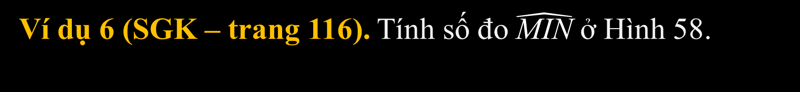



III. Góc nội tiếp
Ví dụ 6 (SGK – trang 116). Tính số đo $\hat{\text{MIN}}$ ở Hình 58.
Lời giải:
Xét đường tròn (O): Vì $\hat{\text{MON}}$ là góc ở tâm và $\hat{\text{MIN}}$ là góc nội tiếp cùng chắn cung MN nên:
I
O
100
°
N
$$\hat{\text{MIN}} \text{=} \frac{\text{1}}{\text{2}}\hat{\text{MON}}$$
$$\text{=}\frac{\text{1}}{\text{2}}\text{⋅100}\text{°}$$
$\text{=} \text{50°}$.
M
Hình 58

Slide 27

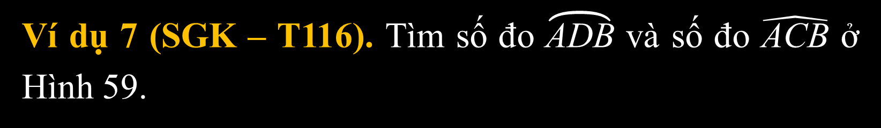




III. Góc nội tiếp
Ví dụ 7 (SGK – T116). Tìm số đo $\overset{⏜}{\text{ADB}}$ và số đo $\hat{\text{ACB}}$ ở Hình 59.
Lời giải:
Xét đường tròn (O), ta có:
C
$\text{s}\text{đ}\overset{⏜}{\text{ADB} }\text{=} \text{360°} \text{−} \text{s}\text{đ}\overset{⏜}{\text{ACB}}$
B
$$\text{=} \text{360°} \text{−} \hat{\text{AOB}}$$
A
130
°
$\text{=} \text{360°} \text{−} \text{130°} \text{=} \text{230°}$.
O
Vì $\hat{\text{A}\text{CB}}$ là góc nội tiếp chắn $\overset{⏜}{\text{ADB}}$nên
$$\hat{\text{ACB} }\text{=} \frac{\text{1}}{\text{2}}\text{s}\text{đ}\overset{⏜}{\text{ADB}}\text{=}\frac{\text{1}}{\text{2}}\text{⋅230°} \text{=} \text{115°.}$$
D
Vậy $\text{s}\text{đ}\overset{⏜}{\text{ADB} }\text{=} \text{230°;}$ $\hat{\text{ACB}} \text{=} \text{115°}$.
Hình 59

Slide 28




III. Góc nội tiếp
Hoạt động 5 (SGK – trang 116). Quan sát Hình 60 và nêu mối liên hệ giữa:
K
a) $\hat{\text{AIB}}$ và sđ$\overset{⏜}{\text{AmB}}$;
I
b) $\hat{\text{AKB}}$ và sđ $\overset{⏜}{\text{AmB}}$;
c) $\hat{\text{AIB}}$ và $\hat{\text{AKB}}$.
Lời giải:
O
A
a) Xét đường tròn (O), vì $\hat{\text{AIB}}$ chắn $\overset{⏜}{\text{AmB}}$ nên $\hat{\text{AIB}} \text{=} \frac{\text{1}}{\text{2}}\text{s}\text{đ}\overset{⏜}{\text{A}\text{m}\text{B}}$.
B
m
b) Xét đường tròn (O), vì $\hat{\text{AKB}}$ chắn $\overset{⏜}{\text{AmB}}$ nên $\hat{\text{AKB}} \text{=} \frac{\text{1}}{\text{2}}\text{s}\text{đ}\overset{⏜}{\text{A}\text{m}\text{B}}$.
Hình 60
c) Xét đường tròn (O), $\hat{\text{AIB} }\text{=} \hat{\text{AKB}}$= $\frac{\text{1}}{\text{2}}\text{s}\text{đ}\overset{⏜}{\text{A}\text{m}\text{B}}.$
Nhận xét: Trong một đường tròn, hai góc nội tiếp cùng chắn một cung thì bằng nhau.

Slide 29
BÀI 4. GÓC Ở TÂM – GÓC NỘI TIẾP
LUYỆN TẬP
Bài 1.b (SGK- trang 117)
Hãy chỉ ra các góc nội tiếp có hai cạnh lần lượt chứa ba điểm trong bốn điểm A, B, C, D.

Slide 30

Bài 1.b (SGK- trang 117)
Hoạt động nhóm đôi :
Think – Pair – Share
A
B
Hãy chỉ ra các góc nội tiếp có hai cạnh lần lượt chứa ba điểm trong bốn điểm A, B, C, D.
O
SUY NGHĨ
D
C
GHÉP CẶP
TRÌNH BÀY
Notes:
HS suy nghĩ 1 phút, ghép cặp trong 1 phút.

Slide 31

Think – Pair – Share
Bài 1.b (SGK- trang 117)
A
B
Bốn góc nội tiếp có hai cạnh lần lượt chứa ba điểm trong bốn điểm A, B, C, D là:
$\hat{\text{ABC}}$ là góc nội tiếp chắn $\overset{⏜}{\text{ADC}}.$
$\hat{\text{BC}\text{D}}$là góc nội tiếp chắn $\overset{⏜}{\text{BAD}}.$
$\hat{\text{C}\text{DA}}$là góc nội tiếp chắn $\overset{⏜}{\text{AB}\text{C}}.$
$\hat{\text{B}\text{A}\text{D}}$là góc nội tiếp chắn $\overset{⏜}{\text{BCD}}.$
O
D
C

Slide 32
BÀI 4. GÓC Ở TÂM – GÓC NỘI TIẾP
VẬN DỤNG
Ứng dụng của góc nội tiếp trong thực tế

Slide 33

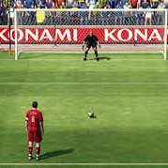
Bài tập:
Pe-nan-ti là kiểu đá phạt mà vị trí bóng cách khung thành 11 mét. Chiều rộng cầu môn là 7,32 mét.
a) Hãy tính xem "góc sút" của quả phạt 11 mét là bao nhiêu độ?
b) Có hay không những vị trí khác trên sân có cùng "góc sút" như quả phạt 11 mét? Nếu có thì đó là những vị trí nào?
Notes:
https://www.youtube.com/watch?v=E9nHPwCBhLc
https://www.youtube.com/watch?v=mEOvpQ9HdpQ

Slide 34






P
7,32
Q
H
a) Gọi vị trí đặt quả bóng để sút phạt đền là M và bề ngang cầu môn là PQ thì M nằm trên đường trung trực của PQ.
Gọi H là trung điểm của PQ, ta có:
$\text{HP} \text{= }\text{HQ}\text{ =} \frac{\text{PQ}}{\text{2}} \text{= 3,66 (}\text{m}\text{)}$.
11
Đặt $\hat{\text{PMH}} \text{= }\text{α}$.
Do M nằm trên đường trung trực của PQ nên MH ⊥ PQ.
M
Tam giác MPH vuông tại H, áp dụng tỉ số lượng giác trong tam giác vuông có:
$\text{tan}{\text{α}} \text{=} \frac{\text{PH}}{\text{HM}} \text{=} \frac{\text{3,66}}{\text{11}} \text{≈} \text{0,333}$.
Suy ra $\text{α} \text{≈} \text{18°3}{\text{6}}^{\text{′}}$.
Vậy góc sút phạt đền là $\text{2}\text{α} \text{≈} \text{37°1}{\text{2}}^{\text{′}}$.
Notes:
https://www.youtube.com/watch?v=E9nHPwCBhLc
https://www.youtube.com/watch?v=mEOvpQ9HdpQ

Slide 35
P
7,32
Q
b) Có những vị trí khác trên sân có cùng "góc sút" như quả phạt 11 mét. Đó là các góc có đỉnh nằm trên cung PMQ.
H
11
α
M
Notes:
https://www.youtube.com/watch?v=E9nHPwCBhLc
https://www.youtube.com/watch?v=mEOvpQ9HdpQ

Slide 36
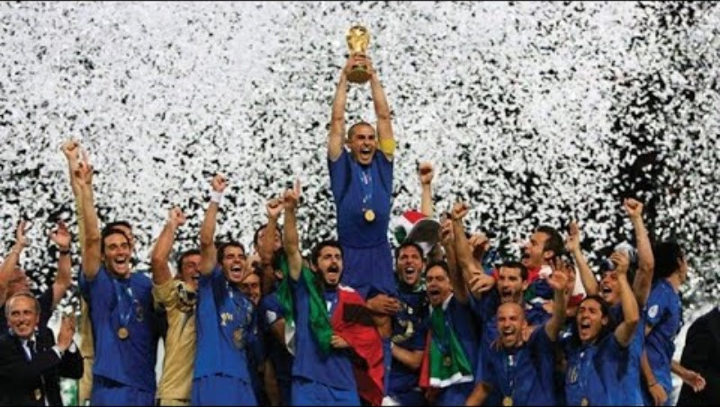
Notes:
https://www.youtube.com/watch?v=E9nHPwCBhLc
https://www.youtube.com/watch?v=mEOvpQ9HdpQ

Slide 37
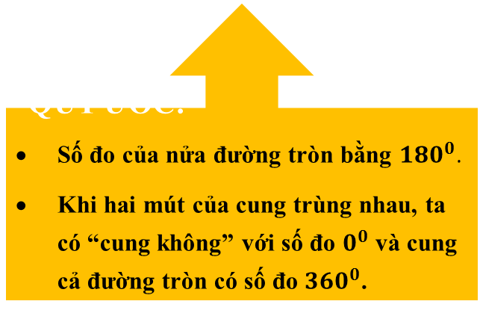
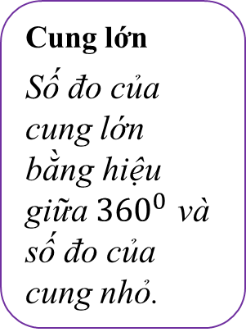
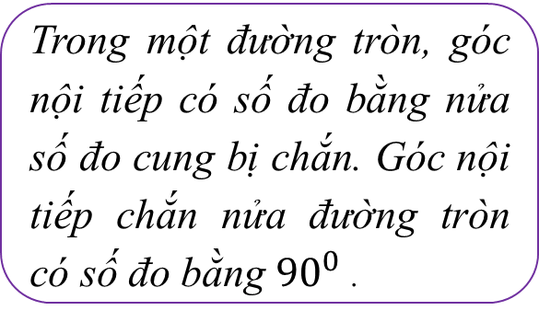
NHẬN XÉT: Trong một đường tròn, hai góc nội tiếp cùng chắn một cung thì bằng nhau.
TỔNG HỢP KIẾN THỨC
CUNG
Phần đường tròn nối liền hai điểm A,B trên đường tròn được gọi là một cung
GÓC NỘI TIẾP
GÓC Ở TÂM
GÓC NỘI TIẾP
Góc nội tiếp là góc có đỉnh thuộc đường tròn và hai cạnh chứa hai dây cung của đường tròn đó. Cung nằm bên trong góc được gọi là cung bị chắn.
Cung nhỏ
Số đo của cung nhỏ bằng số đo của góc ở tâm chắn cung đó.
Cung lớn
Số đo của cung lớn bằng hiệu giữa ${360}^{0}$ và số đo của cung nhỏ.
GÓC Ở TÂM
Góc có đỉnh trùng với tâm đường tròn được gọi là góc ở tâm.
HỆ QUẢ
ĐỊNH LÍ
*QUY ƯỚC:
Số đo của nửa đường tròn bằng ${180}^{0}$.
Khi hai mút của cung trùng nhau, ta có “cung không” với số đo $0^{0}$ và cung cả đường tròn có số đo ${360}^{0}$.
Trong một đường tròn, góc nội tiếp có số đo bằng nửa số đo cung bị chắn. Góc nội tiếp chắn nửa đường tròn có số đo bằng ${90}^{0}$ .
Mỗi góc ở tâm có số đo gấp hai lần số đo góc nội tiếp cùng chắn một cung.

Slide 38

HƯỚNG DẪN VỀ NHÀ
- Ôn tập định nghĩa, tính chất và hệ quả của góc ở tâm và góc nội tiếp.
- Hoàn thành bài tập 2, 3, 4, 5 ( SGK – 117).
- Vẽ sơ đồ tư duy kiến thức Bài Góc ở tâm – góc nội tiếp – Hoạt động nhóm đôi (vẽ giấy A3).

Slide 39
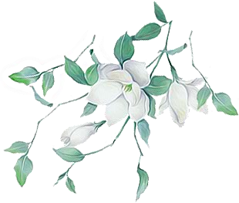

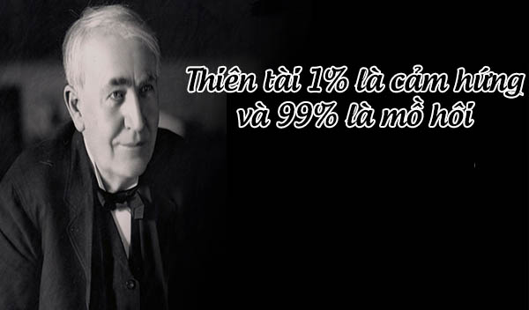
CHÀO TẠM BIỆT
VÀ CHÚC CÁC CON HỌC TỐT!

